Slide 2
Mohanagar Ideal School and College
Online Class for Business Studies
Lesson:-3
Finance & Banking
by- Monoar Hossen Chowdhury
B.Ed (NAEM), M.B.S (Accounting), B.B.S (Honors)

Slide 3
Finance & Banking

Slide 4
বিসমিল্লাহির রাহমানির রাহিম
৯ম-১০ম শ্রেণি
বিষয়ঃ ফিন্যান্স ও ব্যাংকিং
তৃতীয় অধ্যায়ঃ অর্থের সময় মূল্য

Slide 5
স্বাগতম

Slide 6
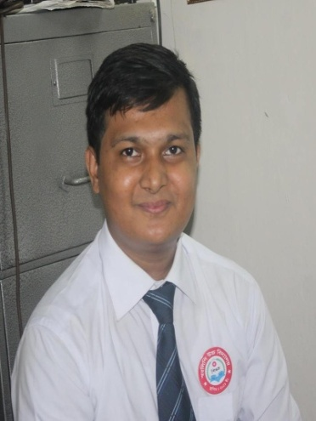
পাঠ পরিচিতি
শিক্ষক পরিচিতি
মনোয়ার হোসেন চৌধূরী।
B.Ed (NAEM), M.B.S (Accounting), B.B.S (Honors)
পদবীঃ সহকারি শিক্ষক (হিসাববিজ্ঞান)
মহানগর আইড়িয়াল স্কুল অ্যান্ড কলেজ, মুগদা, ঢাকা।
মোবাইল নং-০১৯২০০০৩৬৯১
বিষয়ঃ ফিন্যান্স ও ব্যাংকিং
শ্রেণি: ৯ম - ১০ম শ্রেণি
অধ্যায়: ০৩ – অর্থের সময় মূল্য
পৃষ্ঠাঃ-

Slide 8
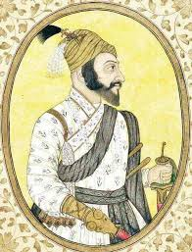
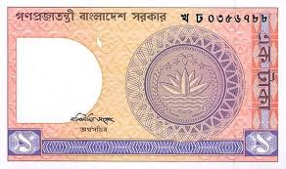
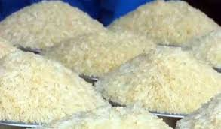
বর্তমানে ১ কে.জি চালের দাম কত?
ইনি কে?
তাঁর শাসন আমলে ১ টাকায় ৮ মণ চাল পাওয়া যেত!
নবাব শায়েস্তা খাঁ

Slide 9
আজকের পাঠ শিরোনামঃ
অর্থের সময়মূল্য

Slide 10
শিখনফলঃ-
এই পাঠ শেষে শিক্ষার্থীরা -
অর্থের সময় মূল্যের ধারনা ব্যাখ্যা করতে পারবে।
PV এবং FV এর মধ্যে সম্পর্ক নির্ণয় করতে পারবে।

Slide 11
অর্থের মূল্য কী?
সময়ের সাথে সাথে অর্থের মূল্যের যে পরিবর্তন ঘটে, তাকেই অর্থের সময়মূল্য বলে।
অর্থের মূল্য পরিবর্তন হয় কেন?
সুদের হারের কারণে
অর্থাৎ আজকের প্রাপ্ত ১০০ টাকা আর ৫ বছর পরে প্রাপ্ত ১০০ টাকা সমান মূল্য বহন করে না।
কারণ বর্তমানের ১০০ টাকার ক্রয় ক্ষমতা ৫ বছর পরের ১০০ টাকা থেকে বেশি।
অর্থাৎ বর্তমানে প্রাপ্ত অর্থের মূল্য কিছু দিন পরে প্রাপ্ত অর্থের মূল্য অপেক্ষা বেশি। ঠিক একই ভাবে ভবিষ্যতে প্রাপ্ত অর্থের মূল্য বর্তমানে প্রাপ্ত অর্থের মূল্য অপেক্ষা কম। এই ধারণাই হচ্ছে অর্থের সময় মূল্য ধারণা।

Slide 12
অর্থে সময় মূল্য ব্যবহার করে সুযোগ ব্যয় নির্ণয় করা যায়।
অর্থাৎ কোনো একটি প্রকল্পে অর্থ বিনিয়োগ করলে অন্য কোনো প্রকল্পে অর্থ বিনিয়োগের সুযোগ ত্যাগ করতে হয়। যাকে অর্থায়নে সুযোগ ব্যয় বলে।

Slide 13
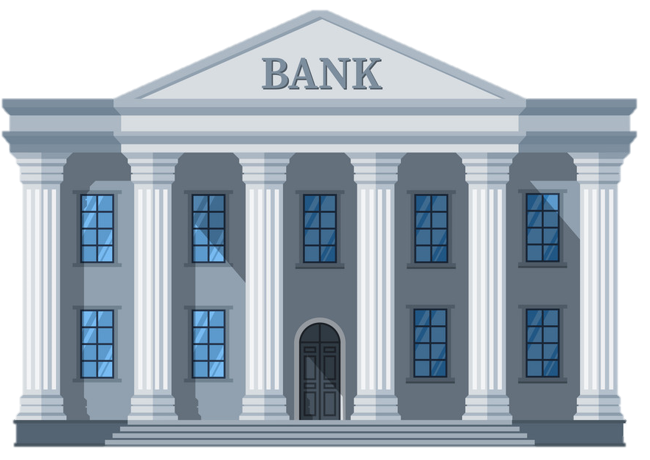
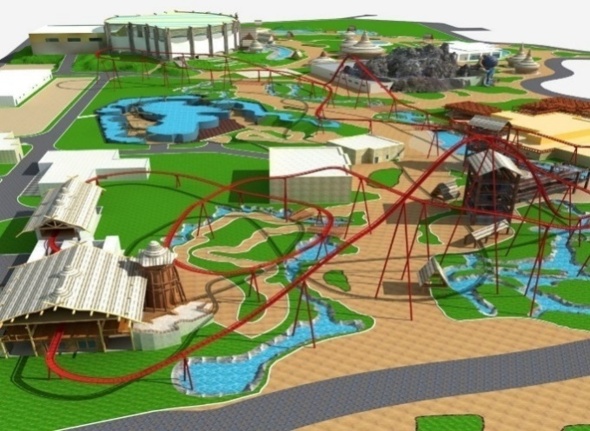
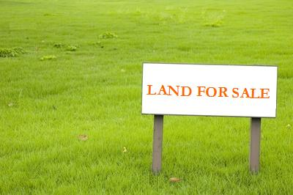
অর্থের সময় মূল্যের গুরূত্ব
কিন্তু ব্যাংকে জমা না রেখে জমি কিনে পার্ক তৈরি করি তাহলে
১।সুযোগ ব্যয়
১০% মুনাফা আসবে
৮ বছরে দিগুণ হবে।
ব্যাংকে টাকা জমা দিলে
অর্থে সময় মূল্য ব্যবহার করে সুযোগ ব্যয় নির্ণয় করা যায়।
তাহলে ব্যাংকে টাকা জমা রাখা যাবে না ,
পার্ক তৈরি করা যাবে না।
আবার ব্যাংকে টাকা জমা রাখলে
যদি জমি কিনে পার্ক তৈরি করা হয়
অর্থাৎ কোনো একটি প্রকল্পে অর্থ বিনিয়োগ করলে অন্য কোনো প্রকল্পে অর্থ বিনিয়োগের সুযোগ ত্যাগ করতে হয়। যাকে অর্থায়নে সুযোগ ব্যয় বলে।

Slide 14
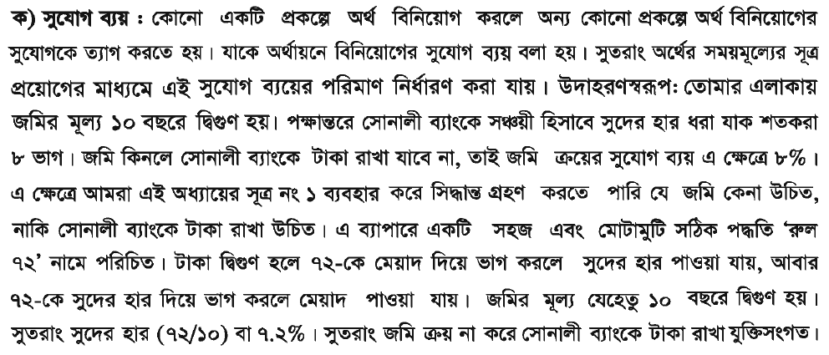

Slide 15
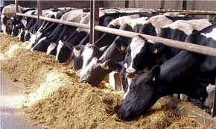
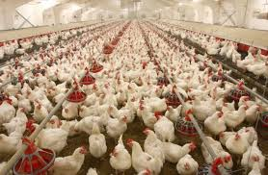
বর্তমান ব্যয় ১০০,০০০ টাকা
বর্তমান ব্যয় ১০০,০০০ টাকা
২।প্রকল্পের মূল্যায়ন
ভবিষ্যৎ আয় ৩০০,০০০ টাকা
ভবিষ্যৎ আয় ২০০,০০০ টাকা
অর্থাৎ প্রকল্পের বর্তমান ব্যয়ের সাথে ভবিষ্যৎ আয়ের তুলনা করাই হচ্ছে প্রকল্প মূল্যায়ন।
প্রকল্প -১(ডেইরি ফার্ম)
প্রকল্প -২(পল্ট্রি ফার্ম)
কোনটি গ্রহণ যোগ্য ?
অর্থের সময় মূল্য ব্যবহার করে প্রকল্প মূল্যায়ন করা যায়।

Slide 17
৩।ঋণগ্রহণ সিদ্ধান্ত
B ব্যাংক
ঋণের
সুদের হার
৯%
A ব্যাংক
ঋণের
সুদের হার
১০%
C ব্যাংক
ঋণের
সুদের হার
১২%
কোন ব্যাংক থেকে ঋণ গ্রহন করা উচিত?
অর্থের সময় মূল্য ব্যবহার করে ঋণ গ্রহন সিদ্ধান্ত নেয়া যায়।

Slide 21
প্রয়োজনীয় সুত্র
যেখানে,
PV=Present Value(বর্তমান মুল্য)
FV= future value(ভবিষ্যত মুল্য)
r= rate of interest(সুদের হার)
n=number of year(বছর সংখ্যা)
যেখানে,
FV= futue value (ভবিষ্যত মুল্য)
PV= present value (বর্তমান মুল্য)
r=rate of interest (সুদের হার)
n= number of years (বছর সংখ্যা)

Slide 22
মনেকর তোমার ১০০০০(pv) টাকা আছে। তুমি জনতা ব্যাংকে জমা রাখতে চাও। ব্যাংক তোমাকে ১০%(r) হারে সুদ প্রদান করবে। ৫(n) বছর পর তুমি ব্যাংক তোমাকে কত টাকা ফেরত দিবে?
সমাধানঃ
এখানে,
Pv= ১০০০০
R=১০%
N=৫
আমরা জানি,
Fv= pv(1+r)n
=১০০০০*(১+.১০)৫
=১০০০০*১.৬১০৫১
=১৬১০৫ টাকা

Slide 23
ব্যাংক ৩৫২৪৭ টাকা ৫ বছর পর ১২% হার সুদে প্রদান করবে বলে নিশ্চয়তা প্রদান করেছে। তবে আজ তোমাকে কত টাকা জমা দিতে হবে?
সমাধানঃ
এখানে, Fv= ৩৫২৪৭ টাকা ।
N=৫ বছর।
R= ১২% বা ০.১২
আমরা জানি,
Pv=fv/(১+r)n
=35247/(1+.12)5
=35247/1.7623416832
=20000 টাকা উঃ

Slide 24
মুল্যায়ন

Slide 26
বাড়িতে বসে
ক: সূত্রটি ব্যবহার করে, 10% সুদে বর্তমান 100 টাকার 5 বছর পরের ভবিষ্যত মূল্য নির্ণয় কর।
খ: সূত্রটি ব্যবহার করে, 10% সুদে 5 বছর পরের 100 টাকার বর্তমান মূল্য নির্ণয় কর।
গ: জনাব ফরহাদ সাহেব তার সঞ্চিত 10 লক্ষ টাকা 10 বছরের জন্য ডাচ বাংলা ব্যাংকে জমা রাখতে চাইলে, ব্যাংক কর্তৃপক্ষ তাকে 10% সুদ দেওয়ার আশ্বাস দেন।

Slide 27
ধন্যবাদ

Slide 28
সকলের সুস্বাস্থ্য
কামনায়
আল্লাহ হাফেজ

Slide 31
Board Question: Board-2015 (4)
Finance & Banking

Slide 32
Mohanagar Ideal School and College
Online Class for Business Studies
Lesson:- Board Question: Board-15 (4)
Finance & Banking
by- Monoar Hossen Chowdhury
B.Ed (NAEM), M.B.S (Accounting), B.B.S (Honors)

